Slide 1
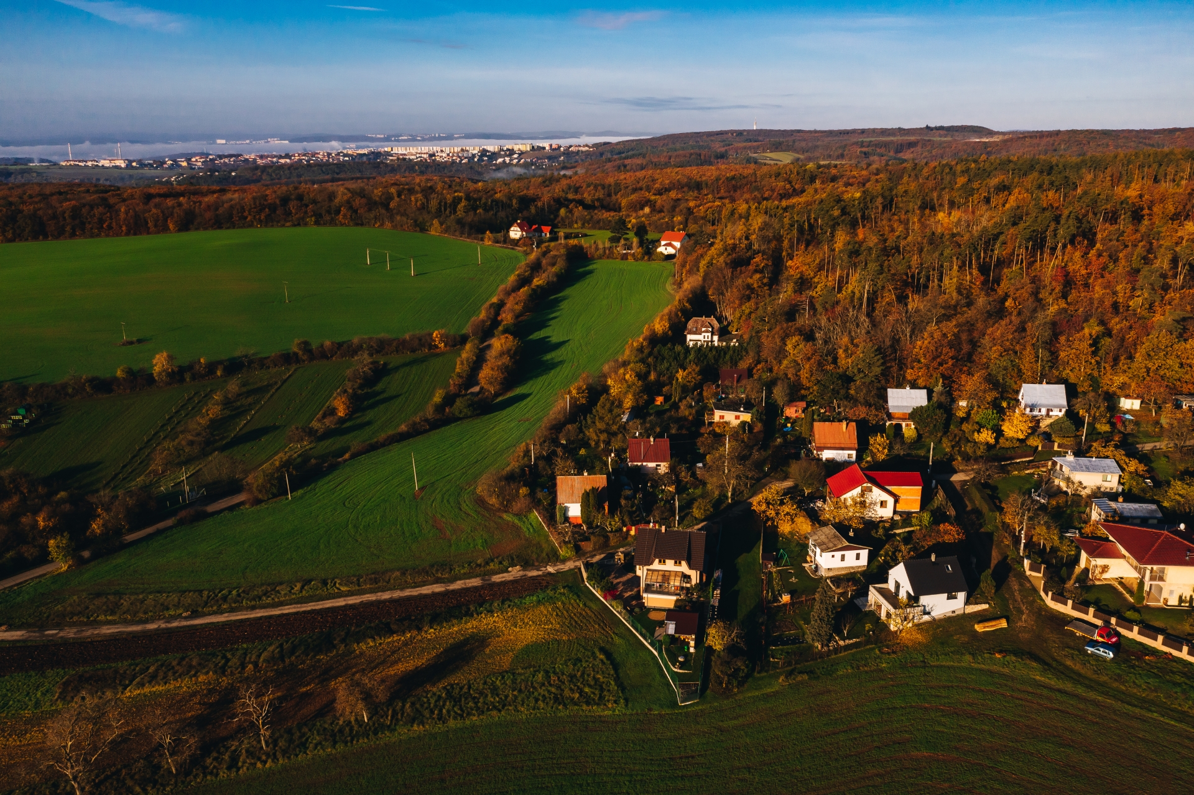
HORÁKOVSKÝ HRAD
Klára Posiřilová, 2024
UČO: 539928

Slide 2
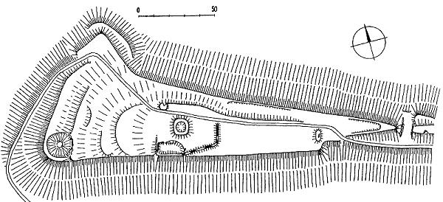
Stručná historie
Opevněné osídlení již v době železné (cca 500 př.n.l.)
Středověké osídlení
Polovina 11.-12.století
14.století
Zánik na konci 14.století za války mezi markrabaty Prokopem a Joštem
1529 se uvádí jen les jménem Hrad
Hrad nahrazen tvrzí přímo ve vsi (r.1548-1563 již „pusté tvrzisko“)
Výstavba vápenných pecí v 16. a 17.století
Obr. 1: terénní nákres hradu
Zdroj: Miroslav Plaček: "Ilustrovaná encyklopedie moravských hradů, hrádků a tvrzí", Libri, Praha 2001

Slide 3
Písemné zmínky
1355-1371 v zemských deskách doloženo držení Horákova brněnským patriciátem
1464 první? zmínka hradu za Ondřeje ze Sloupna a Horákova
V 15. století zmínka o vlastníkovi trvze/hradu (různé interpretace)? - Václav Herynk ze Sloupna

Slide 4
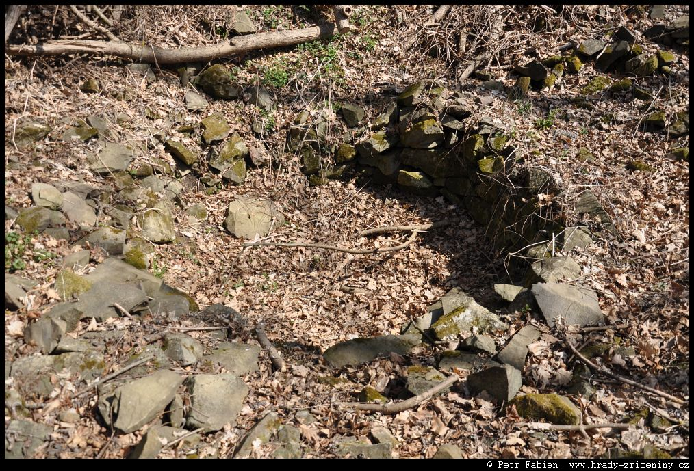
Stavební prvky a etapy
Pravěké opevnění
dva příčné příkopy přes ostrožnu
2) Středověké opevnění
12m široký příkop vytesaný do skály
opevnění možné v podobě palisádového plotu
Ve 14.stol. dostavěn lichoběžníkovitý útvar o rozměrech 40x34m
Prohlubeň ve skále pro hospodářské účely (pozůstatky cisterny)
Obr.2: Pozůstatky cisterny
Zdroj: Petr Fabian www.hrady-zriceniny.cz

Slide 5
Nejstarší zmínka o Horákově v zemských deskách z roku 1371
Horákov byl původně samostatné panství
Roku 1533 přešlo do kobylnického panství
HORÁKOV
HORRAKOW
Obr.4: Horákov/Horrakow- indikační skica z roku 1826 Zdroj: www.mza.cz

Slide 6
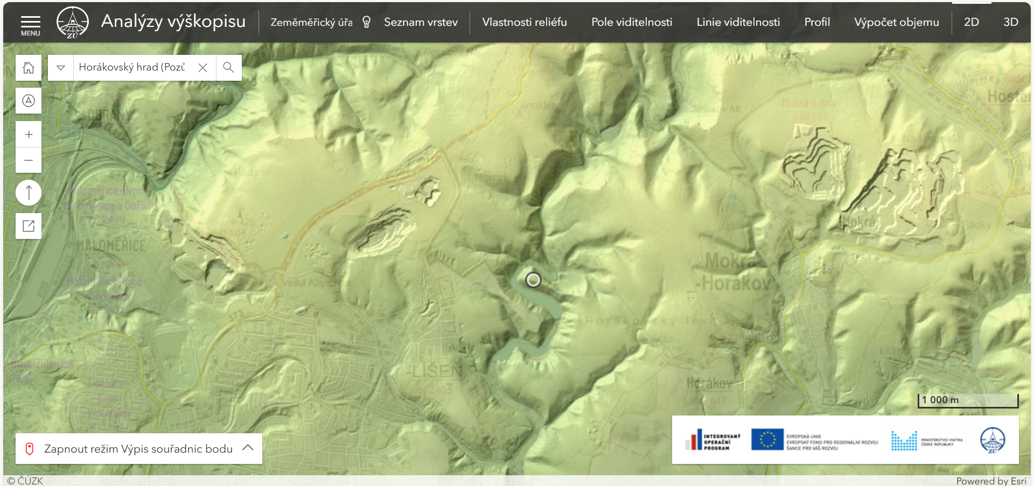
Dnešní podoba Mariánského údolí s rybníky byla vytvořena až v 50.letech 20.století
Do té doby protékala jen Říčka meandrovitým údolím
Obr.5: Digitální model terénu, zdroj: ČÚZK
Prohlížení archiválií (cuzk.cz)

